Slide 1
МУНИЦИПАЛЬНОЕ АВТОНОМНОЕ УЧРЕЖДЕНИЕ ИНФОРМАЦИОННО-МЕТОДИЧЕСКИЙ ЦЕНТР ГОРОДА ТОМСКА
Августовское мероприятий для руководящих и педагогических работников
Обеспечение психологически безопасной образовательной среды
как фактор повышения качества образования
Тимофеева Алла Ивановна,
начальник отдела,
методист по детской и подростковой
психологии МАУ ИМЦ г. Томска,
Главный внештатный психолог г. Томска
Август 2022 г.

Slide 2
Нормативные документы
Указ об объявлении 2023 года Годом педагога и наставника (Указ Президента РФ от 27 июля 2022 г. № 401);
20 июля 2022 г. Президент РФ В.В. Путин принял предложение финалистов детского конкурса «Большая перемена» возглавить наблюдательный совет нового Всероссийского движения детей и молодежи;
Согласно программе «Модернизация школьных систем образования» в 2022 году должно быть отремонтировано не менее 1 300 объектов в 79 регионах, до конца 2023 года – в сумме 3 000 объектов, а до конца 2026 года – 7 300 объектов. Программа не ограничивается ремонтными работами, а подразумевает масштабное развитие школ: закупку оборудования, повышение квалификации учителей. Все это позволит создать комфортную и современную образовательную среду;
Правительство РФ в целях реализации Указа Президента РФ № 474 «О национальных целях развития РФ на период до 2030 года» утвердило новую Концепцию подготовки педагогических кадров для системы образования до 2030 года (Распоряжение Правительства РФ от 24.06.2022 г. № 1688-р);
Минпросвещения РФ в целях реализации поручений Президента РФ направило в регионы «Примерный календарный план воспитательной работы на 2022/2023 учебный год» и «Стандарт Церемониала поднятия Государственного флага РФ в образовательных организациях» (Письмо Минпросвещения России от 17.06.2022 № ТВ-1146/06 и Письмо Минпросвещения России от 17.06.2022 № АБ-1611/06).

Slide 3
Нормативные документы
Федеральный закон от 30.07.2020 г. № 304-ФЗ «О внесении изменений в Федеральный закон «Об образовании в РФ» по вопросам воспитания обучающихся»;
Стратегия развития воспитания в Российской Федерации на период до 2025 года;
План реализации мероприятий по реализации в 2021-2025 гг. Стратегии развития воспитания в Российской Федерации на период до 2025 года (утв. распоряжением Правительства РФ от 12.11.2020 г. № 2945-р);
Примерная Рабочая программа воспитания для общеобразовательных организаций (одобрена решением федерального учебно-методического объединения по общему образованию, протокол от 23.06.2022 г. № 3/22).

Slide 4
ФГОС НОО (утв. приказом Минпросвещения РФ от 31.05.2021. № 286
ФГОС ООО (утв. приказом Минпросвещения РФ от 31.05.2021. № 287
Психолого-педагогические условия реализации программы основного общего образования, в том числе адаптированной, должны обеспечивать:
4) Профилактику формирования у обучающихся девиантных форм поведения, агрессии и повышенной тревожности.
5) Психолого-педагогическое сопровождение квалифицированными специалистами (педагогом-психологом, учителем-логопедом, учителем-дефектологом, тьютором, социальным педагогом) участников образовательных отношений:
Формирование и развитие психолого-педагогической компетентности;
Сохранение и укрепление психологического благополучия и психического здоровья обучающихся;
Поддержку и укрепление детско-родительских отношений;
Формирование ценности здоровья и безопасного образа жизни;
Дифференциация и индивидуализация обучения и воспитания с учетом особенностей когнитивного и эмоционального развития обучающихся;
Мониторинг возможностей и способностей обучающихся, выявление, поддержка и сопровождение одаренных детей, обучающихся с ОВЗ;
Создание условий для последующего профессионального самоопределения;
Формирование коммуникативных навыков в разновозрастной среде и среде сверстников;
Поддержка детских объединений, ученического самоуправления;
Формирование психологической культуры поведения в информационной среде;
Развитие психологической культуры в области использования ИКТ.

Slide 5
Основные факторы риска снижения
результатов обучения
Проблемы обеспечения благоприятного «школьного уклада», в том числе:
Пониженный уровень школьного благополучия;
Низкая вовлеченность учителей в образовательный процесс;
Низкая учебная мотивация школьников;
Низкий уровень дисциплины в классе;
Проблемы с вовлеченностью родителей.

Slide 6
Профпотребности педагогов-психологов ООУ
(результаты анкетирования апрель-май 2022 г.)
Психологическое сопровождение детей «группы риска» – 33%;
Деятельность педагога-психолога по профилактике суицидального поведения детей и подростков – 31,3%;
Деятельность педагога-психолога по профилактике буллинга и кибербуллинга – 28,7%.

Slide 7
Проект «Методическое сопровождение педагогов-психологов ООУ в вопросах обеспечения психологической безопасности образовательной среды» (2017-2022 гг.)
Создание и развитие школьных служб медиации (примирения), внедрение восстановительного подхода в образовательное пространство школы;
Профилактика суицидального поведения детей и подростков;
Профилактика и преодоление буллинга.

Slide 8
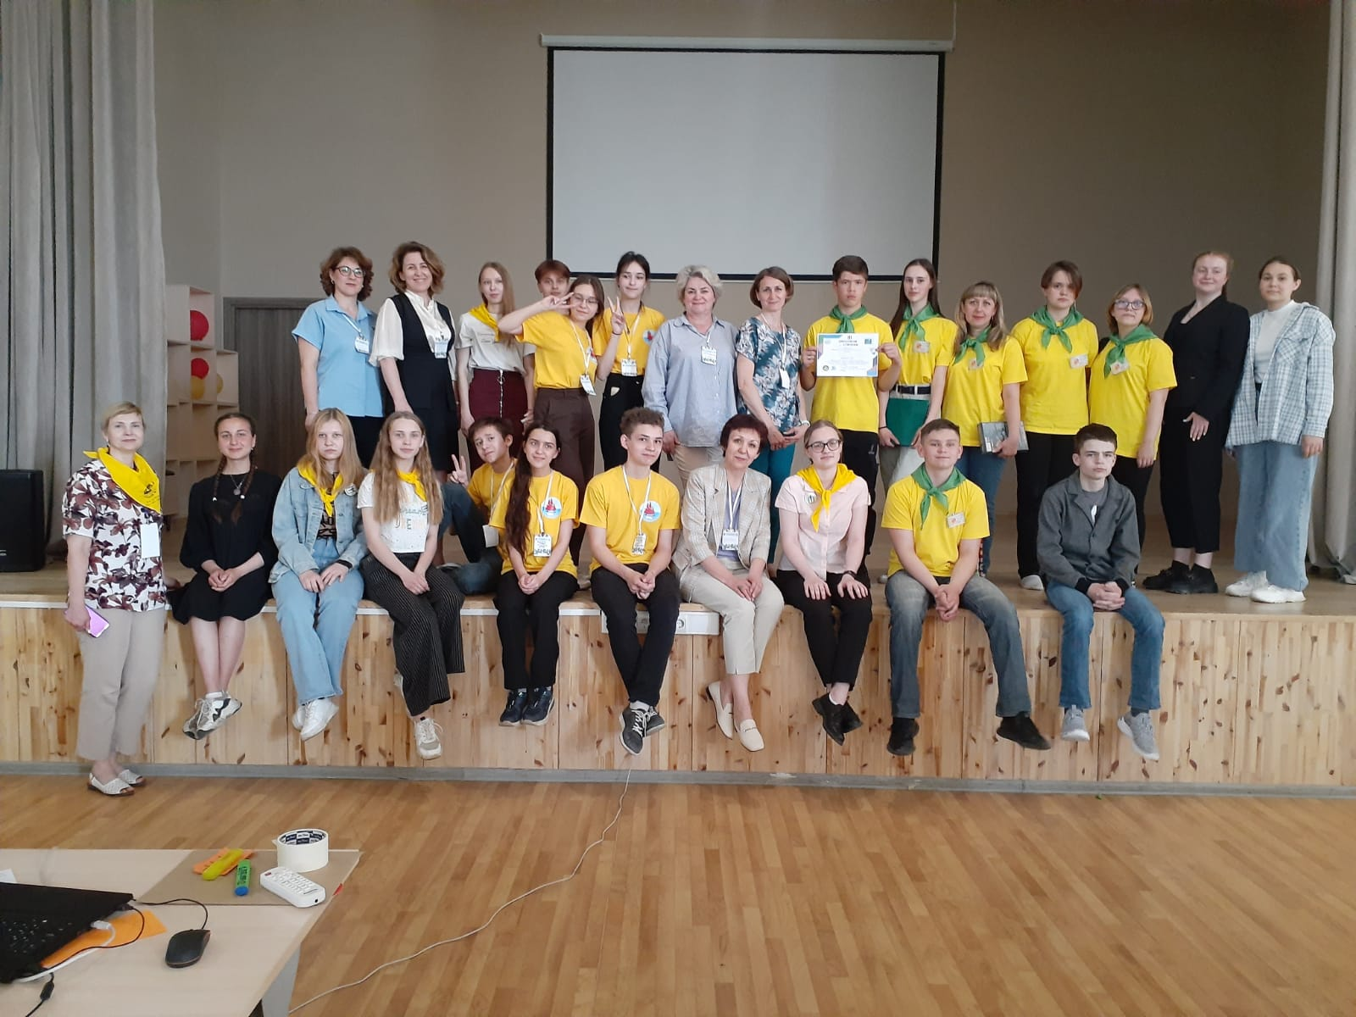
Создание и развитие школьных служб медиации (Развитие школьных служб медиации (примирения), внедрение восстановительного подхода в образовательное пространство школы
Тематическое направление «Создание и развитие школьных служб медиации (примирения), внедрение восстановительного подхода»:
2022-2023 уч. год:
Обучающие семинары, тренинги;
Обмен опытом работы;
Школа начинающих кураторов ШСП;
Профильные смены «Школьная медиация» (центр «Солнечный»);
Штаб юных медиаторов;
Start-тренинг для начинающих волонтеров;
Слет Юных медиаторов;
Конкурс «Лучшая служба медиации».

Slide 9
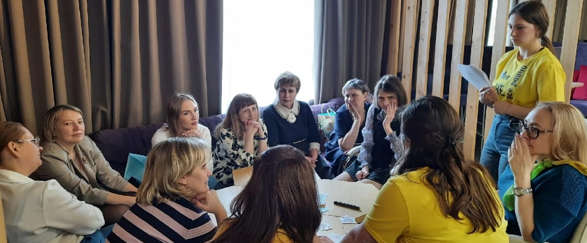
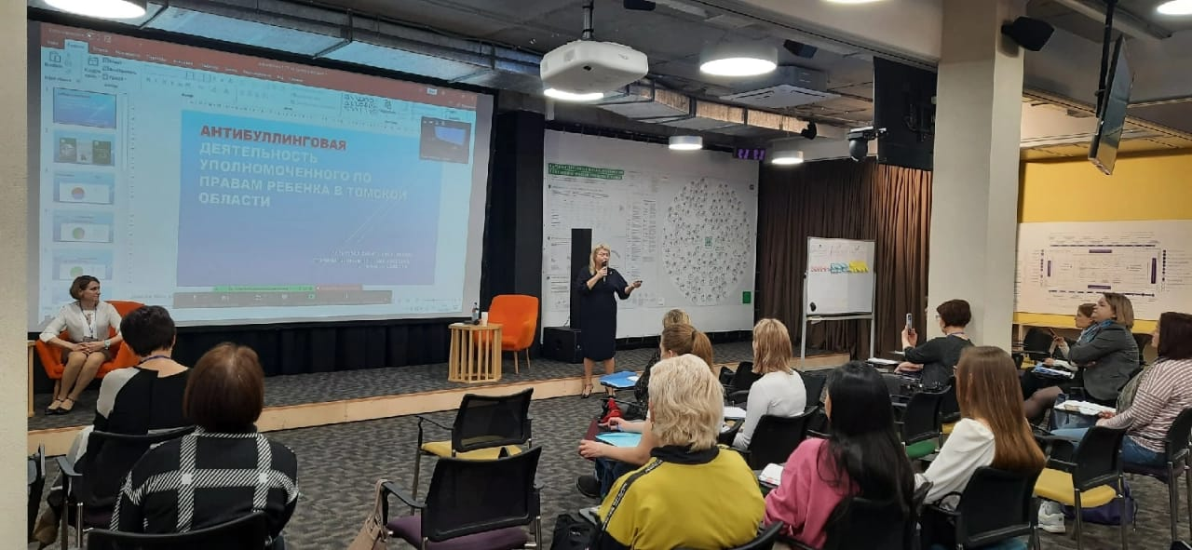
Создание и развитие школьных служб медиации (Профилактика и преодоление буллинга
Тематическое направление «Создание и развитие школьных служб медиации (примирения), внедрение восстановительного подхода»:
2022-2023 уч. год:
Семинары;
Обмен опытом работы;
ПТГ «Профилактика и преодоление буллинга»;
Антибуллинговая команда;
Методические десанты;
Восстановительные десанты.

Slide 10
Школы- стажировочные площадки
«Профилактика деструктивного поведения детей и подростков в современных условиях» - МАОУ СОШ № 54;
«Конструктивное взаимодействие с учениками, имеющими признаки деструктивного поведения» - МАОУ СОШ № 37, МАОУ гимназия № 13;
«Педагогическое управление дисциплиной» - МАОУ СОШ № 44, МАОУ СОШ № 35, МАОУ Школа «Эврика-развитие», МАОУ Школа «Эврика-развитие».

Slide 11
ПТГ «Диагностический инструментарий педагога-психолога»
64 методики представлено в Реестре;
19 методик изучены, апробированы и описаны;
37 педагогов-психологов, участников ПТГ;
10 практических заседаний ПТГ.
Методический продукт:
Банк диагностических методик для применения
в общеобразовательных организациях,
вызывающих доверие профессионального
сообщества с рекомендациями по их применению

Slide 12
Методические объединения педагогов-психологов ООУ г. Томска
МО | Тема в 2021-2022 уч. г. | Представление результатов работы | Тема на 2022-2023 уч. г.
МО педагогов-психологов ООУ Кировского р-на | «Экстренные способы работы педагога-психолога в случае проявления эмоциональной нестабильности участников образовательного процесса» | Интерактивный практикум «Экстренные способы работы педагога-психолога в случае проявления эмоциональной нестабильности участников образовательного процесса» | «Адаптация участников образовательного пространства к динамичным условиям современной жизни»
МО педагогов-психологов ООУ Ленинского р-на | «Содержание деятельности педагога-психолога по формированию и развитию учебной мотивации у современного школьника. Методы и приемы формирования учебной мотивации» | «Содержание деятельности педагога-психолога по формированию и развитию учебной мотивации у современного школьника. Методы и приемы формирования учебной мотивации» - октябрь 2022 г. | «Тайм-менеджмент как способ повышения продуктивности деятельности педагога-психолога»
МО педагогов-психологов ООУ Октябрьского р-на | «Формирование психологически безопасного общения в классе в рамках профилактики деструктивных межличностных отношений в школьном коллективе» | Методическое пособие (в стадии доработки) | «Коррекция мотивационной сферы обучающихся в учебном и воспитательном процессе»
МО педагогов-психологов ООУ Советского р-на | «Психологическая помощь в кризисных ситуациях в условиях современной школы» | - | «Психологически комфортная и безопасная среда в школе»
МО педагогов-психологов коррекционных школ | «Содействие в создании психолого-педагогических условий для обеспечения, коррекции, развития и социализации у детей девиантного поведения, у детей с ограниченными возможностями здоровья» | Семинар «Взаимодействие узких специалистов по профилактике и коррекции девиантного поведения у детей с ОВЗ» | «Профилактика и коррекция эмоционального выгорания педагогов»

Slide 13
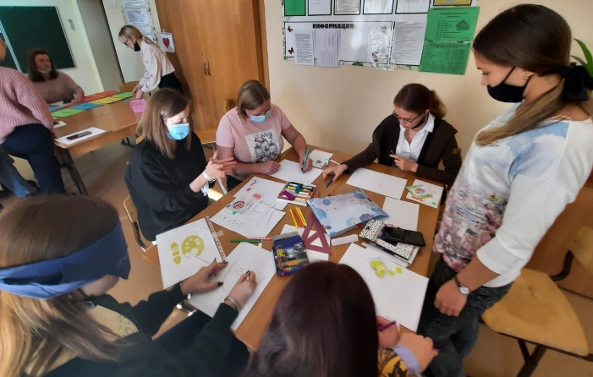
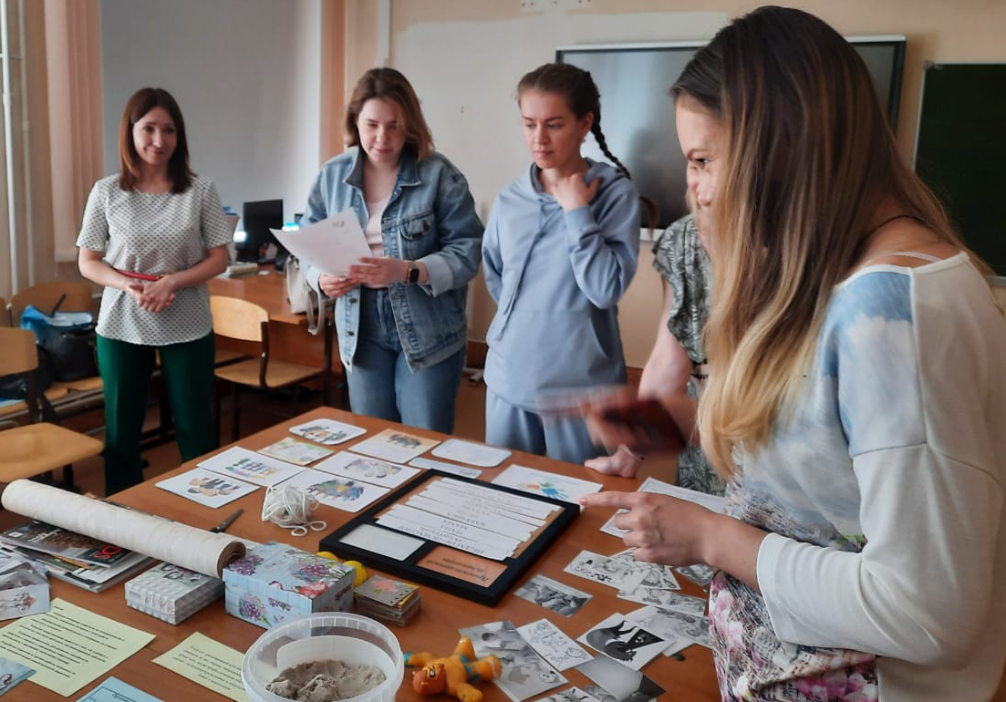
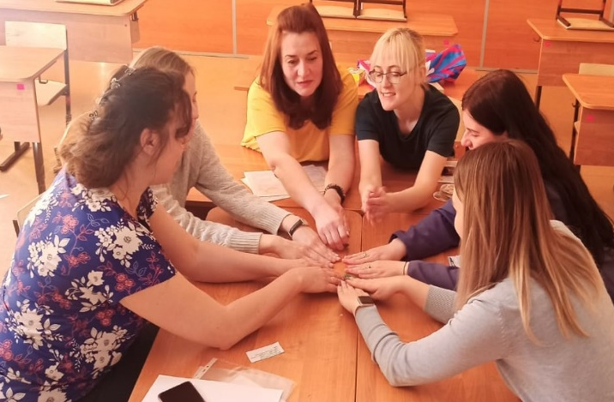
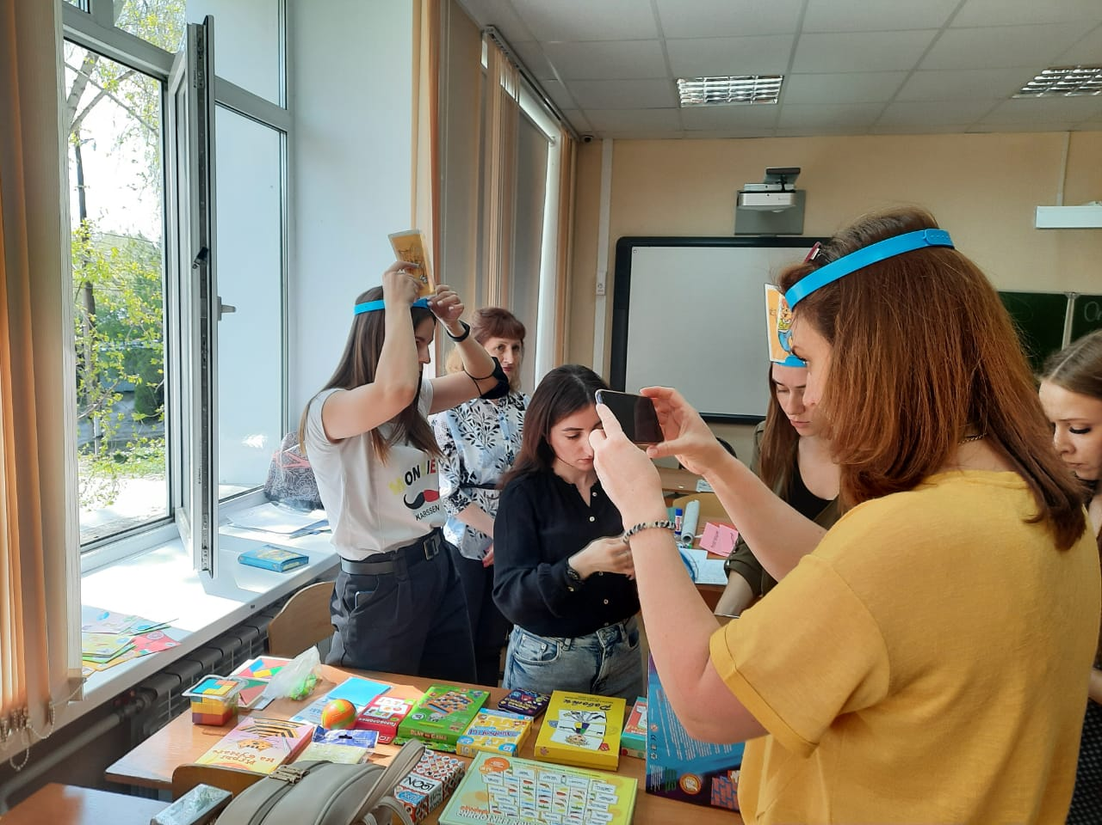
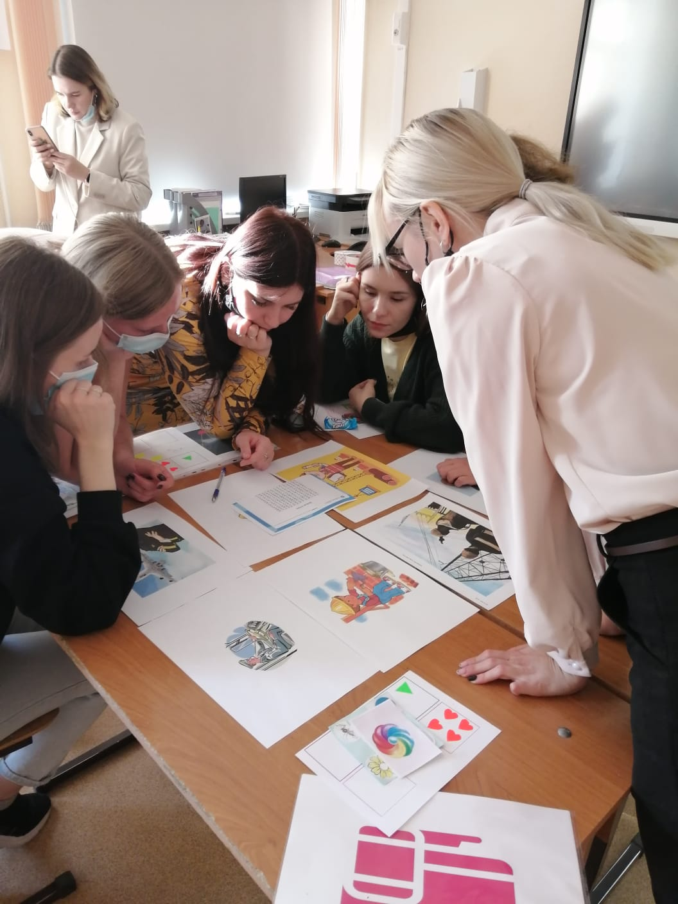
Школа начинающих педагогов-психологов ООУ и УДО

Slide 14
Концепция развития психологической службы в системе образования на период до 2025 года
ПТГ «Диагностический инструментарий школьного психолога»;
Рубрика «ПсихологиЯ» на сайте МАУ ИМЦ г. Томска;
Декада психологии, Региональная Неделя психологии;
Психологическая гостиная, посвященная
празднованию Всероссийского Дня психолога.

Slide 15
Рубрика «ПсихологиЯ» на сайте МАУ ИМЦ г. Томска

Slide 16
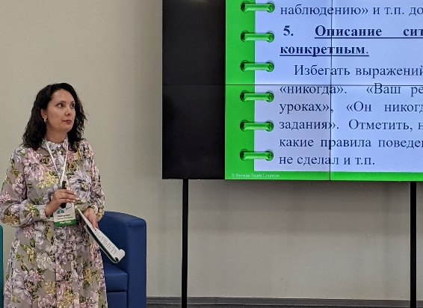
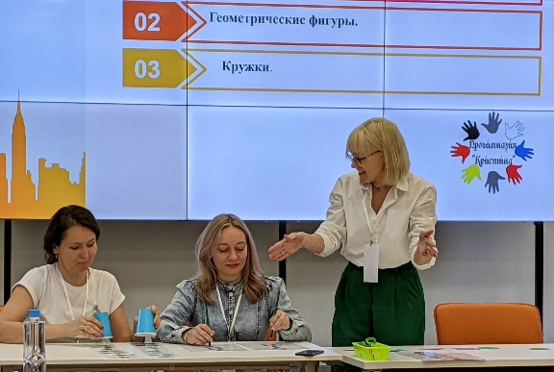
Региональный этап конкурса
«Педагог-психолог России-2022»
3 место – Шмыга Е.Н.,
педагог-психолог МАОУ СОШ № 54
2 место – Карнаухова Т.А.,
педагог-психолог МАОУ СОШ № 44
1 место – Чучалова О.Н.,
педагог-психолог МБОУ прогимназия «Кристина»

Slide 17
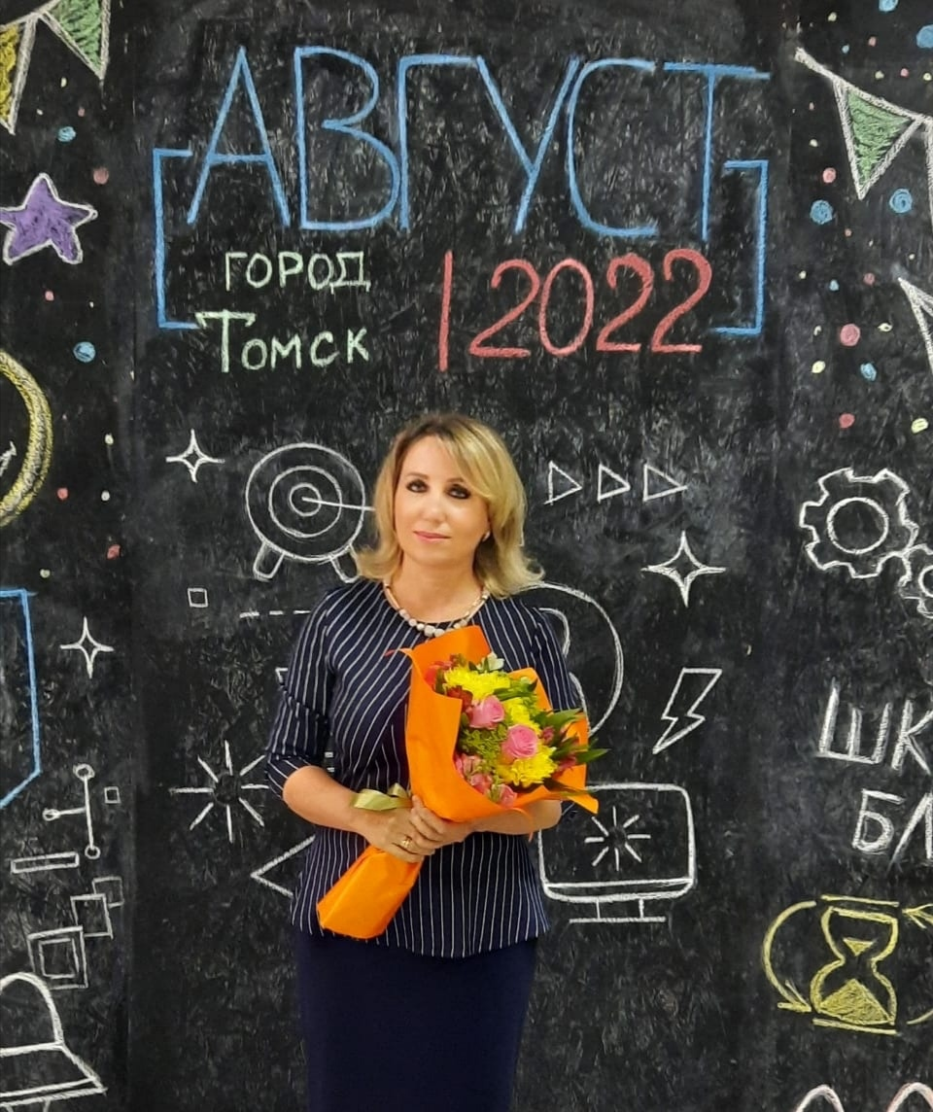
Дегтерева Наталья Ивановна,
педагог-психолог МАОУ СОШ № 42, лауреат премии Города Томска в сфере образования в 2022 году в категории «Педагогические работники»

Slide 18
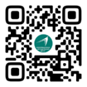
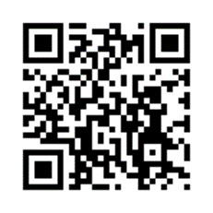
Контакты
Тимофеева Алла Ивановна,
начальник отдела методического сопровождения дошкольного, общего, специального, дополнительного образования,
методист по детской и подростковой психологии, Главный внештатный психолог г. Томска
ул. Киевская, 89 (каб.4)
Раб. 43-05-32
Сот. 8-913-883-73-75
alla.timofeewa2013@yandex.ru
Группы МАУ ИМЦ г. Томска в социальных сетях:

Slide 19
Награждение

